Slide 1


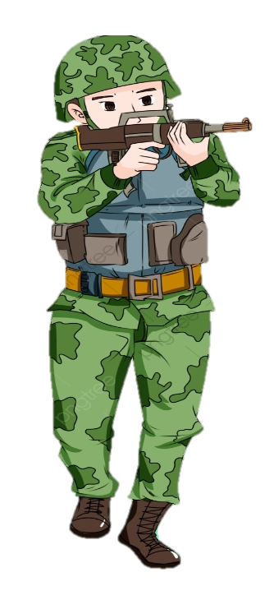


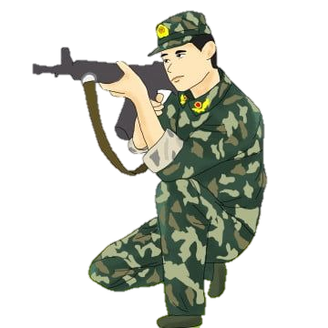
Luyện từ và câu
Luyện từ và câu
MỞ RỘNG VỐN TỪ: TRẬT TỰ - AN NINH
MỞ RỘNG VỐN TỪ: TRẬT TỰ - AN NINH

Slide 2
Mục tiêu
Mục tiêu
Hiểu được nghĩa của từ an ninh.
Tìm được một số danh từ và động từ có thể kết hợp với từ an ninh.
Giải thích được nghĩa của những từ ngữ đã cho và xếp vào nhóm thích hợp.

Slide 3
1.
Dòng nào dưới đây nêu đúng nghĩa của từ an ninh ?
A. Yên ổn hẳn, tránh được tai nạn, tránh được thiệt hại.
B. Yên ổn về chính trị và trật tự xã hội.
C. Không có chiến tranh và thiên tai.

Slide 4
an ninh
an: yên, được ổn định
ninh: bình yên
An ninh: yên ổn hẳn về chính trị và trật tự xã hội.

Slide 5

A. Yên ổn hẳn, tránh được tai nạn, tránh được thiệt hại.
an toàn
C. Không có chiến tranh và thiên tai.
bình yên

Slide 6
2.
động từ
Tìm những danh từ và động từ có thể kết hợp với từ
an ninh.
danh từ
Ví dụ
lực lượng an ninh
giữ vững an ninh

Slide 7
2.
động từ
Tìm những danh từ và động từ có thể kết hợp với từ
an ninh.
danh từ
Danh từ kết hợp với từ an ninh
Động từ kết hợp với từ an ninh
To do
cơ quan an ninh
lực lượng an ninh
sĩ quan an ninh
xã hội an ninh
an ninh tổ quốc
an ninh chính trị
giải pháp an ninh
bảo vệ an ninh
giữ gìn an ninh
giữ vững an ninh
củng cố an ninh
quấy rối an ninh
thiết lập an ninh

Slide 8
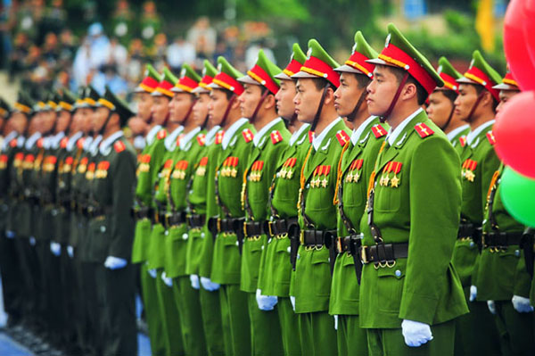
lực lượng an ninh

Slide 9
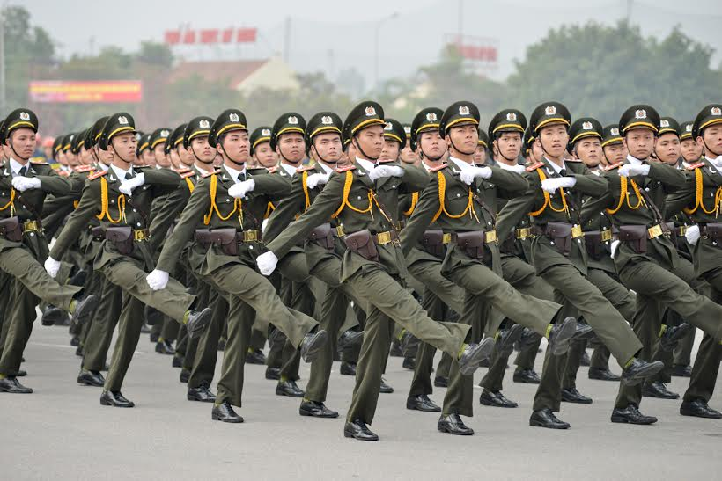
sĩ quan an ninh

Slide 10
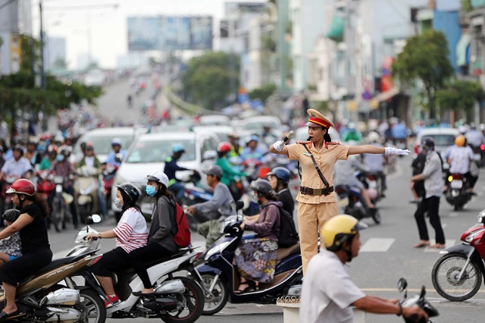


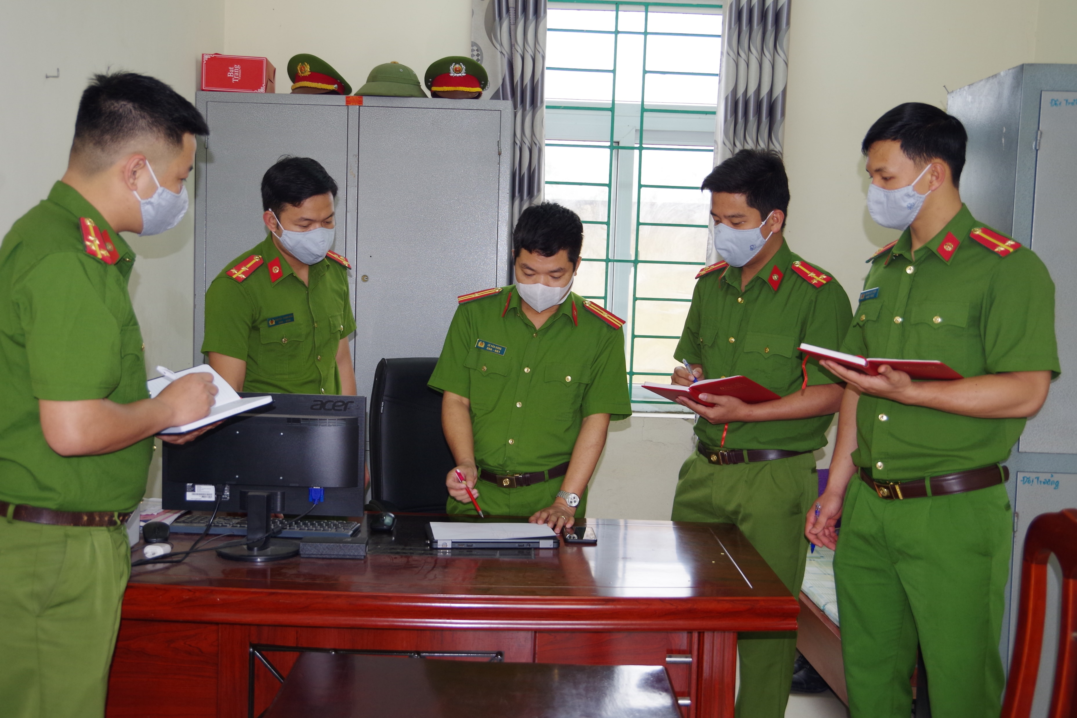
bảo vệ an ninh

Slide 11
3.
Hãy xếp những từ sau đây vào nhóm thích hợp:
công an, đồn biên phòng, tòa án, xét xử, bảo mật, cảnh giác, cơ quan an ninh, giữ bí mật, thẩm phán.
Từ chỉ hoạt động
bảo vệ trật tự an ninh hoặc yêu cầu
của việc bảo vệ
trật tự, an ninh.
Từ chỉ người, cơ quan, tổ chức thực hiện
công việc bảo vệ
trật tự an ninh.

Slide 12
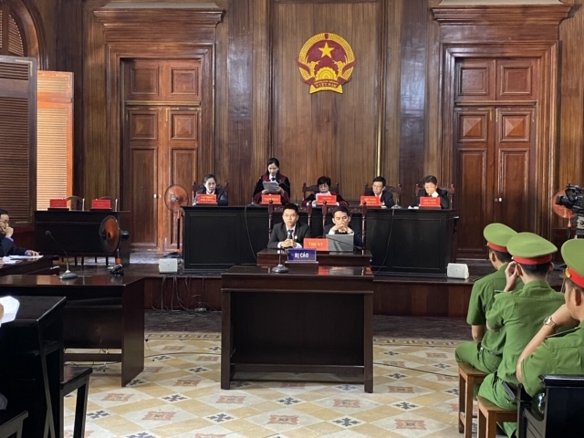
Tòa án: cơ quan nhà nước có nhiệm vụ xét xử các vụ phạm pháp, kiện tụng.

Slide 13
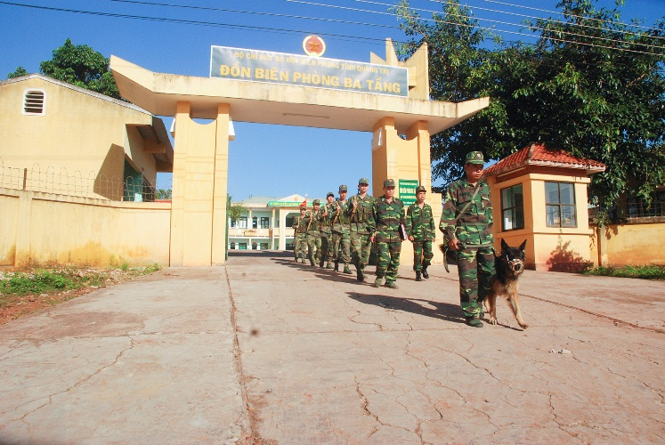
Đồn biên phòng: nơi các chiến sĩ đóng quân và làm nhiệm vụ; là nơi bảo vệ chủ quyền, toàn vẹn lãnh thổ, an ninh, trật tự biên giới quốc gia.

Slide 14
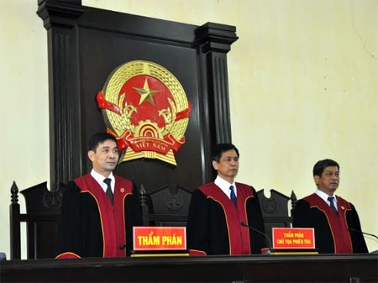
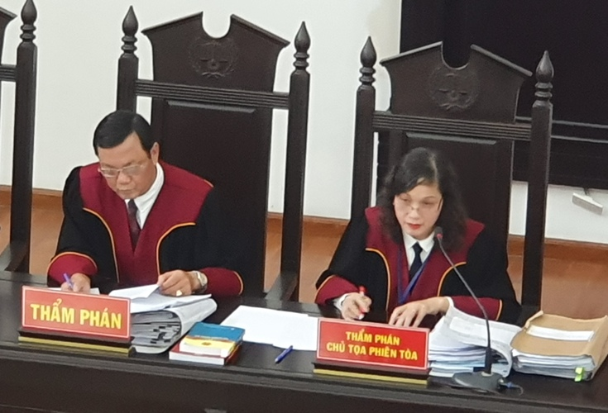
Thẩm phán: người được bổ nhiệm theo quy định của pháp luật để làm nhiệm vụ xét xử những vụ án và giải quyết những việc khác thuộc thẩm quyền của Toà án.

Slide 15
Bảo mật: giữ bí mật của nhà nước, của tổ chức.
Cảnh giác: có sự chú ý thường xuyên để kịp thời
phát hiện âm mưu hoặc hành động của kẻ thù, của kẻ gian.

Slide 16
công an,
đồn biên phòng,
tòa án,
xét xử,
bảo mật,
cảnh giác,
cơ quan an ninh,
giữ bí mật,
thẩm phán.
Từ chỉ hoạt động
bảo vệ trật tự an ninh hoặc yêu cầu của việc bảo vệ
trật tự, an ninh.
Từ chỉ người, cơ quan,
tổ chức thực hiện công việc bảo vệ trật tự an ninh.

Slide 17

Đọc bản hướng dẫn sau và tìm những từ ngữ chỉ những việc làm, những cơ quan và những người có thể giúp em tự bảo vệ khi cha mẹ em không có ở bên.
Từ ngữ chỉ những việc làm
Từ ngữ chỉ cơ quan, tổ chức
Từ ngữ chỉ người

Slide 18
a) Để bảo vệ an toàn cho mình, em cần nhớ số điện thoại của cha mẹ và địa chỉ, số điện thoại của ông bà, chú bác, người thân để báo tin.
b) Nếu bị kẻ khác đe doạ, hành hung hoặc thấy cháy nhà hay bị tai nạn, em cần:
- Khẩn cấp gọi số điện thoại 113 hoặc 114, 115 để báo tin.
- Kêu lớn để những người xung quanh biết.
- Nhanh chóng chạy đến nhà hàng xóm, bạn bè, nhà hàng, cửa hiệu, trường học, đồn công an.
c) Khi đi chơi, đi học, em cần:
- Đi theo nhóm, tránh chỗ tối, tránh nơi vắng vẻ, để ý nhìn xung quanh.
- Không mang đồ trang sức hoặc vật đắt tiền.
d) Khi ở nhà một mình em phải khoá cửa, không cho người lạ biết em chỉ có một mình và không để người lạ vào nhà.

Slide 19
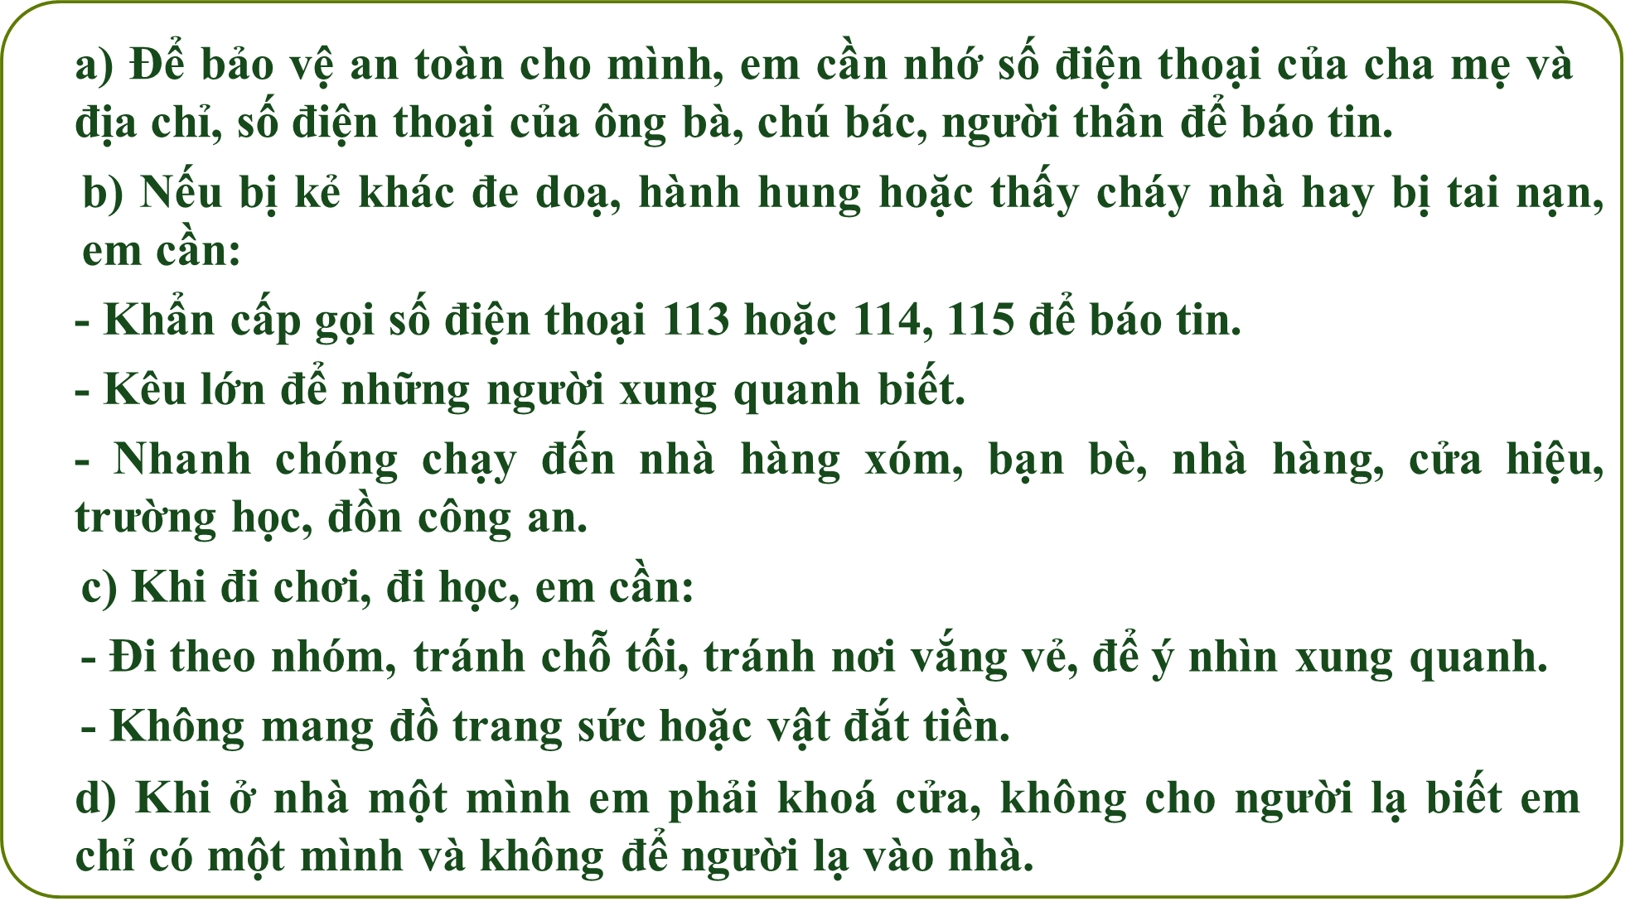
Từ ngữ chỉ những việc làm

Slide 20
Từ ngữ chỉ cơ quan, tổ chức

Slide 21


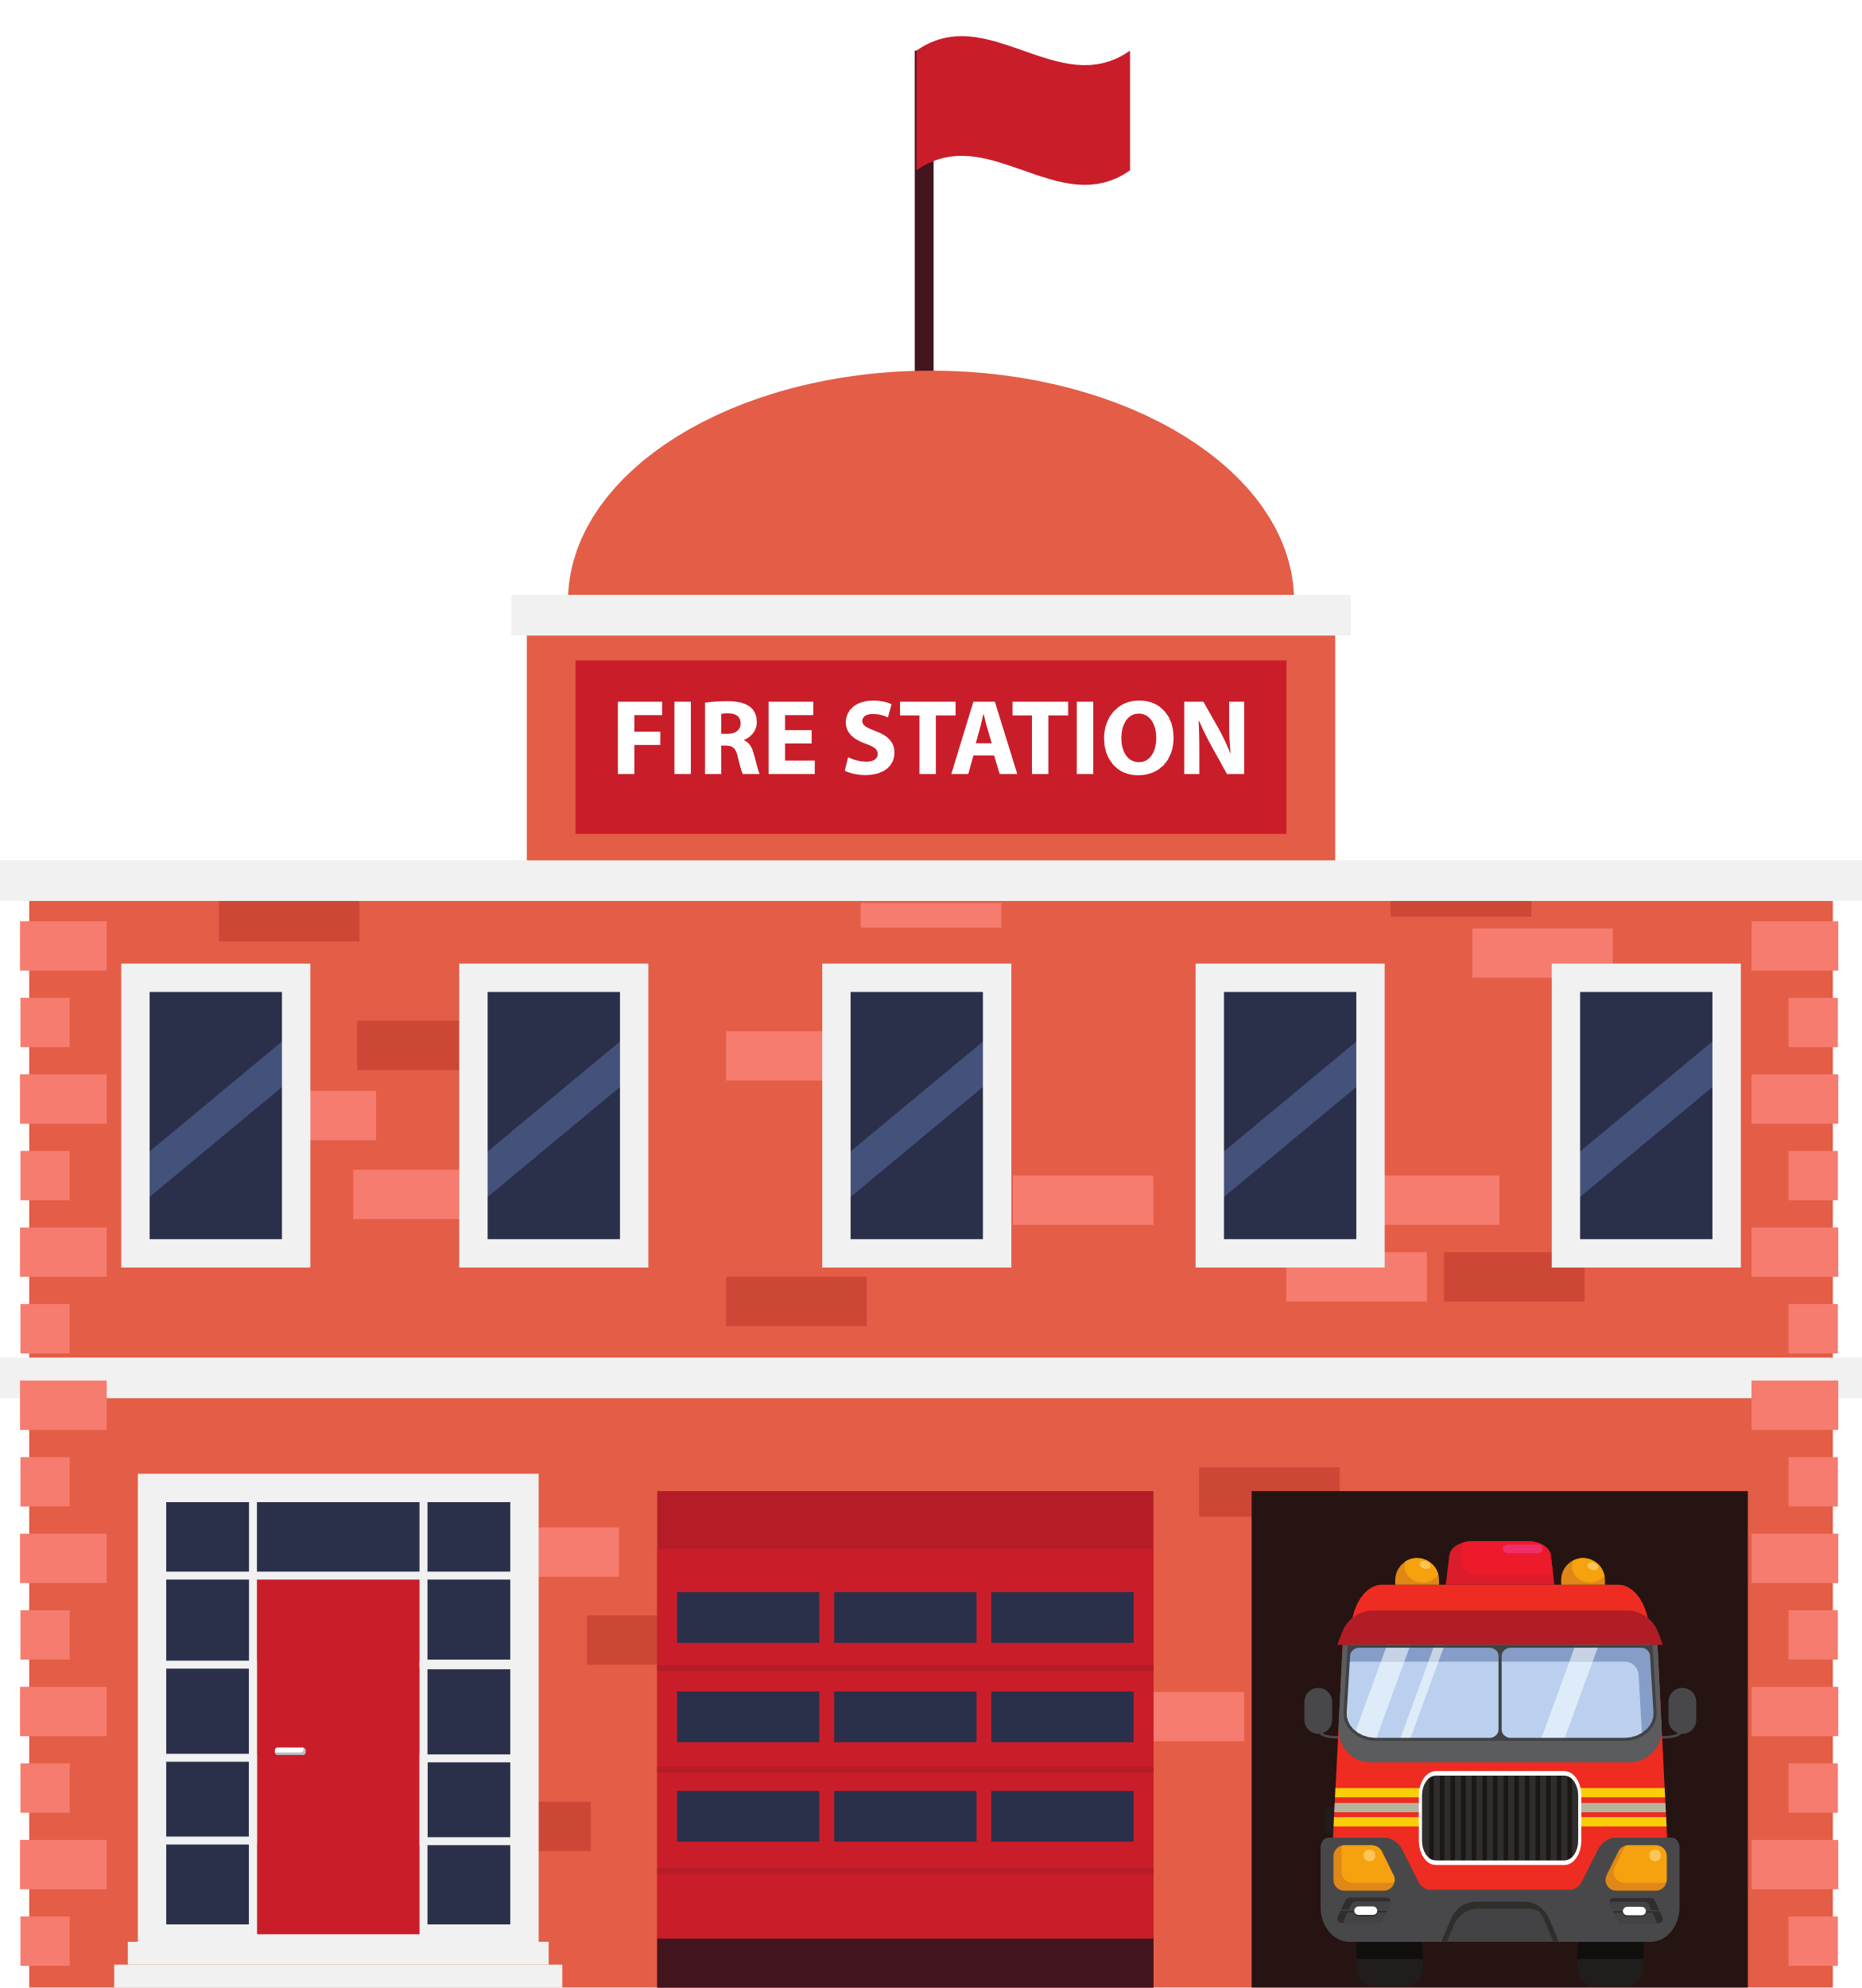

Có thể em đã biết!
113:
Công an thường trực chiến đấu.
114:
Lực lượng công an phòng cháy chữa cháy.
115:
Đội thường trực cấp cứu y tế.

Slide 22


Em cần nhớ!
Tổng đài 111 dùng để làm gì?

Slide 23
Từ ngữ chỉ người

Slide 24
Mở rộng
Em và gia đình đã làm gì để giữ gìn trật tự an ninh ở nơi đang sống?

Slide 25
Đánh giá mục tiêu
Hiểu được nghĩa của từ an ninh.
Tìm được một số danh từ và động từ có thể kết hợp
với từ an ninh.
Giải thích được nghĩa của những từ ngữ đã cho và xếp vào nhóm thích hợp.

Slide 26
Dặn dò
Xem lại bài học.
Chuẩn bị bài mới: “Liên kết các câu trong bài bằng cách lặp từ ngữ”.

Slide 27
Thank you!

